Slide 1


INTEGRÁLT AUTOMATIKA PROGRAM (IAP)
PLC Alapismeretek – 28. hét
Digital Twin – A digitális iker és a virtuális üzembe helyezés
„A legjobb hibák azok, amelyeket még a gép megépítése előtt megtalálunk.”

Slide 2



A világ nagy kérdése
Hogyan tesztelhetünk egy PLC-programot még a valódi gép elkészülése előtt?
Hagyományos megközelítés
Modern Digital Twin megközelítés
A PLC-kódot csak a helyszínen, a fizikai berendezés összeszerelése után kezdték el tesztelni. Ez magas kockázattal, hosszú állásidőkkel és költséges hibajavításokkal járt.
A virtuális modell már a tervezőasztalon szimulálja a gép viselkedését, lehetővé téve a PLC teljes körű tesztelését és a logikai hibák időbeni kiküszöbölését.

Slide 3

A technika története és idővonala
Évszám | Fejlődési szakasz | Technológiai mérföldkő
1980 | CAD modellek | Kétdimenziós és korai 3D gépészeti tervezési alapok megjelenése.
1995 | 3D szimuláció | Mozgások, kinematikai láncok és alapvető fizikai ütközések vizsgálata.
2005 | Virtuális üzembe helyezés | PLC-szimulátorok összekötése a 3D virtuális modellekkel (Virtual Commissioning).
2015 | Digital Twin | Valós idejű kétirányú adatkapcsolat a fizikai gép és a virtuális másodpéldány között.
Napjaink | AI támogatott digitális ikrek | Öntanuló modellek, prediktív elemzések és autonóm optimalizálás.

Slide 4




Ismerjük meg a fejlesztőket!
A piac vezető ipari szoftvergyártói komplex integrált ökoszisztémákat biztosítanak a tervezéstől a virtuális üzembe helyezésig:
Siemens & Dassault
PTC & ABB
Schneider & Rockwell
Siemens (Tecnomatix / Process Simulate) és Dassault Systèmes (3DEXPERIENCE) az iparág csúcskategóriás megoldásai.
PTC (ThingWorx / Creo) és ABB robotos szimulációs keretrendszerek a fejlett gyártósorokhoz.
Schneider Electric, Rockwell Automation (Emulate3D) és Autodesk a digitális gyári transzformációért.

Slide 5



Tanulási célok és elméleti alapok
Főbb tanulási célok
Elméleti definíció
A Digital Twin pontos fogalmának megértése
A Digital Twin (digitális iker) egy fizikai gép, folyamat vagy teljes gyáregység élő, nagy pontosságú virtuális modellje, amely valós idejű érzékelőadatokkal és szimulált fizikai törvényekkel működik együtt.
A virtuális üzembe helyezés lépéseinek ismerete
PLC-programok offline szimulációjának elsajátítása
Kommunikációs protokollok szerepének átlátása

Slide 6




A Digital Twin három típusa
1. Termék digitális ikre
2. Folyamat digitális ikre
3. Üzem digitális ikre
Az egyes legyártott termékek egyedi digitális életútja a tervezéstől a használaton át az újrahasznosításig. Tartalmazza a kopási adatokat és egyedi paramétereket.
A gyártási technológiai folyamatok, anyagáramlások és logisztikai láncok modellje. Segít a szűk keresztmetszetek és a ciklusidők optimalizálásában.
Teljes gyártósorok, csarnokok vagy akár egész gyárak integrált virtuális másolata, beleértve az épületgépészetet és a robotok közös terét.

Slide 7






Hogyan működik a háttérben?
Valódi gép
PLC
OPC UA
Dig. Twin
SCADA
Fizikai szenzorok & aktuátorok
Vezérlő logika
Ethernet adatbusz
3D szimulációs környezet
Elemzés & MES
Az OPC UA és Ethernet alapú protokollok biztosítják, hogy a PLC ugyanazokat a bemeneti jeleket kapja a virtuális modelltől, mint a valóságban, így a vezérlő számára teljesen átlátszó a szimuláció.

Slide 8

Mit lát a PLC? – Mit lát a Digital Twin?
Mit lát a PLC?
Mit lát a Digital Twin?
Digitális és analóg I/O memóriacímeket
Kinematikai mozgásokat és ütközésvizsgálatot
Fizikai jelek változását (True/False, 0-10V)
Anyagáramlást és alkatrész-pozíciókat
Időzítők és számlálók aktuális állapotát
Fizikai erőket, sebességeket és nyomatékokat
Hibaüzeneteket és vészleállító láncokat
3D vizuális visszajelzést a gép állapotáról

Slide 9

PLC program ellenőrzési lánca
1. Lépés: Programozás
2. Lépés: Virtuális teszt
3. Lépés: Valós letöltés
A PLC kód megírása (Structured Text, Ladder Diagram) szabványos fejlesztői környezetben (pl. TIA Portal, Studio 5000).
A kód összekapcsolása a Digital Twin modellel. Hibakeresés, logikai tesztek, ütközések kiszűrése biztonságos környezetben.
Csak a teljesen hibátlanra tesztelt és validált program letöltése a fizikai berendezés PLC hardverére. Minimális helyszíni állásidő.

Slide 10


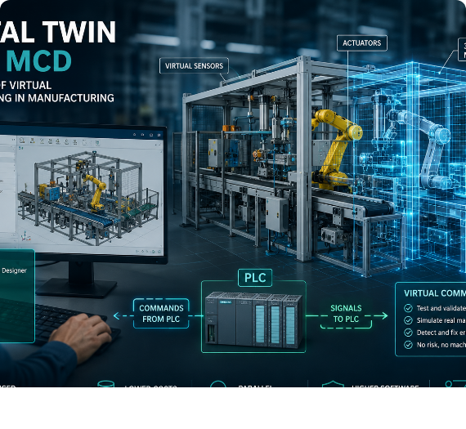
Ipari esettanulmány
Autóipari robotcella
Egy új hegesztőrobot-cella telepítésekor a PLC programot és a robot pályagörbéit előre letesztelték egy virtuális gyári környezetben.
Időmegtakarítás a helyszínen: több mint 40%
Kiszűrt robot-ütközések száma: 14 kritikus hiba
Nulla selejt az első éles indításkor

Slide 11

Laborfeladat & Tervezési példa
Laborfeladat
Tervezési példa
Szállítószalag Digital Twin: Tervezzen meg egy modellt, jelölje ki a PLC ki- és bemeneteket, a fotoelektromos érzékelőket, a léptetőmotoros hajtásokat és az OPC UA adatkapcsolati csatornákat.
Palackozó sor: Határozza meg egy nagy sebességű palackozó sor szimulálandó folyamatait (töltés, kupakolás, címkézés, minőségellenőrzés) és a hibakezelési rutinokat.

Slide 12


Műhelytitok és tipikus hibák
Műhelytitok
Tipikus hibák
A Digital Twin nemcsak a kezdeti hibakeresésre kiváló, hanem az üzemeltetés évei alatt a kezelőszemélyzet képzésére (VR/AR integrációval) és energiaoptimalizálási tesztekre is használható.
Pontatlan fizikai vagy kinematikai modell
Hiányos érzékelő- és időkésleltetési adatok
Elavult PLC-program verzió szimulációja
Hibás OPC UA hálózati címzés (mapping)

Slide 13

IAA Mesterfeladat & Mérnöki szemlélet
IAA Mesterfeladat
Gondolkodjunk mérnökként!
Tervezzen teljes körű Digital Twin rendszert egy automata magasraktár számára. Készítse el a PLC vezérlési logikát, a SCADA felületet és állítsa be az OPC UA kommunikációt a szimulátorral!
„A jó mérnök először a virtuális világban hibázik, hogy a valóságban már ne kelljen.”
A szimuláció nem költség, hanem a legolcsóbb biztosítás a projekt sikeréért.

Slide 14

Önellenőrző kérdések
— IAA Szakmai Alapelv
„A digitális iker a jövő egyik legfontosabb mérnöki eszköze.”
Gyakorlati kérdések
Mi a pontos definíciója a Digital Twin-nek?
Mi a virtuális üzembe helyezés fő előnye?
— IAA Szakmai Alapelv
Hogyan kapcsolódik a PLC a szimulációhoz?
Milyen típusú digitális ikreket ismér?
Mire használható még a virtuális modell?

Slide 15







Szakkifejezések és rövidítések
Digital Twin
Virtual Commissioning
PLC / HMI
Digitális iker
Virtuális üzembe helyezés
Vezérlő & Kezelőfelület
SCADA / MES / ERP
OPC UA
CAD & 3D Simulation
Felügyeleti & Gyártásirányítás
Nyílt ipari kommunikációs protokoll
Számítógépes tervezés & szimuláció

Slide 16
ELŐZETES TÁJÉKOZTATÓ
Következő hét: 29. hét
Prediktív karbantartás és mesterséges intelligencia az iparban
Hogyan előzzük meg a géphibákat az adatok elemzésével és gépi tanulási algoritmusokkal a modern Ipar 4.0 környezetben?

Slide 17

Image Sources
https://digitaltwinproject.eu/wp-content/uploads/2026/05/ChatGPT-Image-May-26-2026-09_22_43-AM.png
Source: digitaltwinproject.eu

